Slide 1
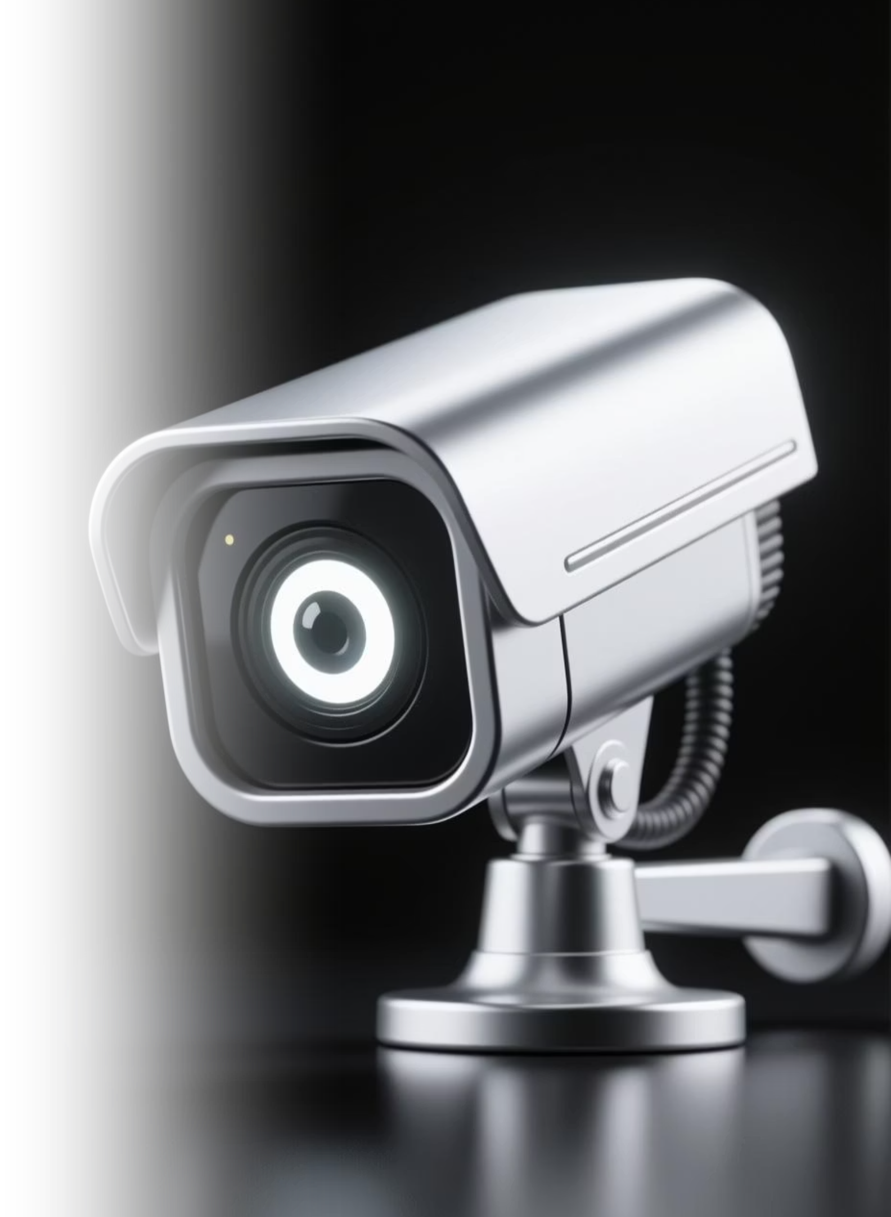
OcluTrack Vision: Vigilancia Inteligente
El Futuro de la Seguridad ya está Aquí

Slide 2
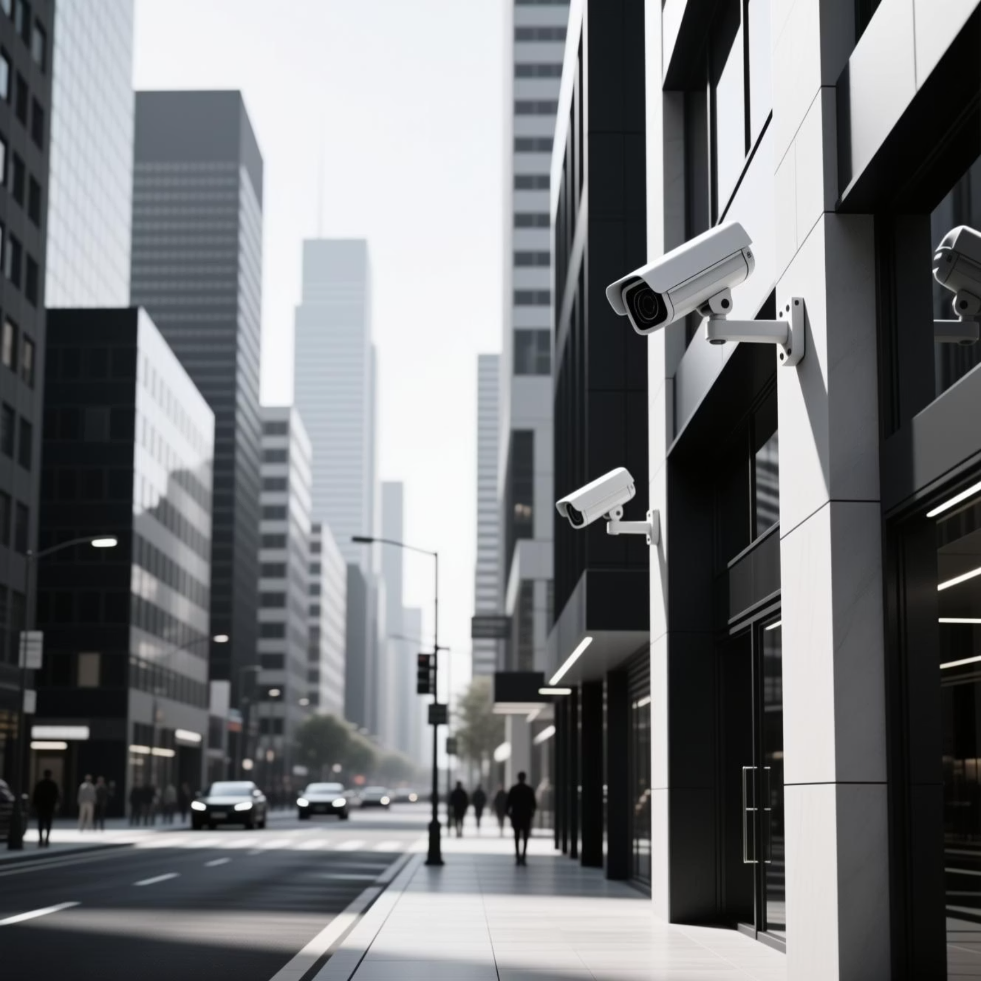

El Desafío de la Vigilancia Moderna
¿Por qué es crucial la vigilancia inteligente hoy?
Oclusión y Evasión: Puntos Ciegos de los Sistemas Actuales
En un mundo en constante evolución, la seguridad pública y privada se enfrenta a retos cada vez más complejos. Los sistemas tradicionales a menudo son insuficientes ante las tácticas de evasión.
Los métodos convencionales de vigilancia fallan cuando los sujetos intentan ocultarse o son parcial o totalmente ocluidos por el entorno. Esto crea vulnerabilidades significativas que pueden ser explotadas.

Slide 3

OcluTrack Vision: Nuestro Objetivo Transformador
Redefinir la Seguridad mediante la Detección Ininterrumpida y la Alerta Proactiva, incluso ante oclusión total o parcial.

Slide 4





¿Cómo Funciona OcluTrack Vision? La IA en Acción
1. Detección Inteligente
2. Análisis de Esqueleto/Poses
La IA identifica personas en el campo de visión, incluso en condiciones desafiantes.
Se mapean los puntos clave del cuerpo para comprender el movimiento y la postura.
3. Reconocimiento de Oclusión
4. Alerta Instantánea
Se generan avisos en tiempo real, garantizando una respuesta inmediata del personal de seguridad.
El sistema detecta automáticamente cuando una persona intenta ocultarse o es ocluida.
Nuestro sistema emplea algoritmos avanzados de Visión por Computador para asegurar una vigilancia sin interrupciones, ofreciendo una capa de seguridad sin precedentes.

Slide 5
Tecnología Avanzada para una Seguridad Superior
YOLOv8 Pose
OpenCV
Python
Detección de objetos y poses en tiempo real con una precisión y velocidad inigualables.
Librería líder para procesamiento de imágenes y vídeo, formando la base de nuestra visión por computador.
El lenguaje de programación preferido para la IA, garantizando flexibilidad y escalabilidad del sistema.
La combinación de estas herramientas de vanguardia nos permite construir un sistema de vigilancia robusto, eficiente y altamente adaptable a diversas situaciones.

Slide 6
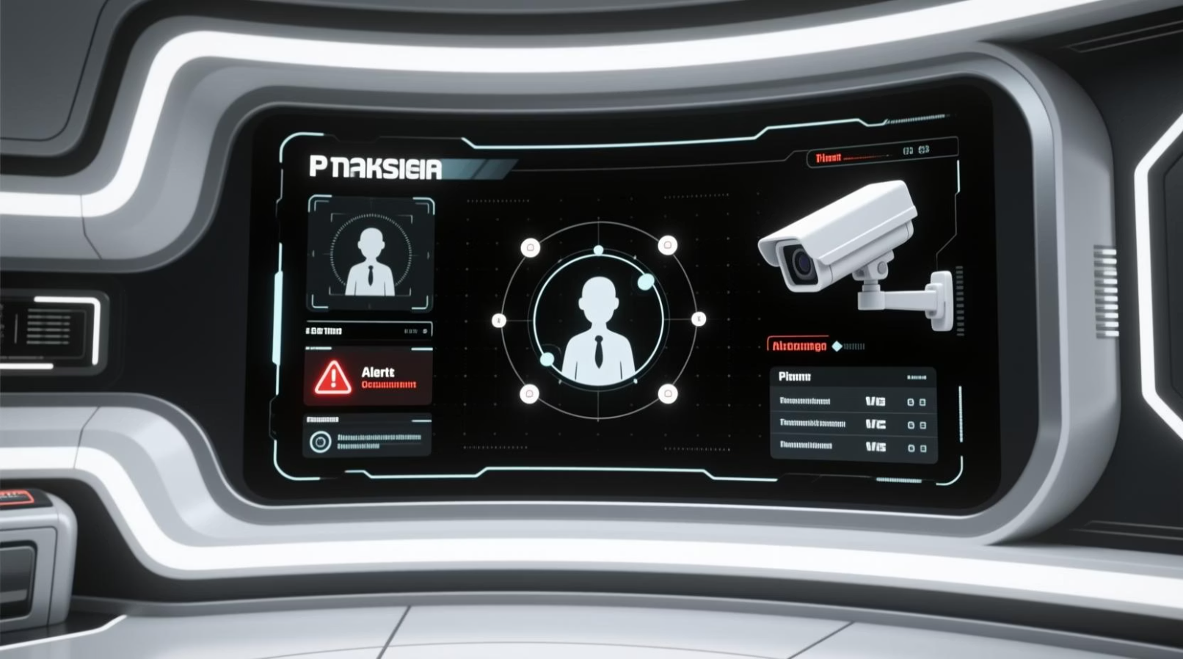
Funcionalidades Clave de OcluTrack Vision
Detección Precisa de Personas y Keypoints
Seguimiento Continuo y Asignación de IDs
Identificación de individuos y sus puntos articulares para un análisis de movimiento detallado.
Mantenimiento de la identidad de cada persona a lo largo de su trayectoria, incluso tras oclusión.
Generación de Alertas Inteligentes
Interfaz Intuitiva en Acción
Notificaciones visuales y sonoras en tiempo real, con la opción de capturas automáticas del evento.
Un vistazo a nuestra interfaz, mostrando la detección, el seguimiento y la alerta de oclusión.

Slide 7
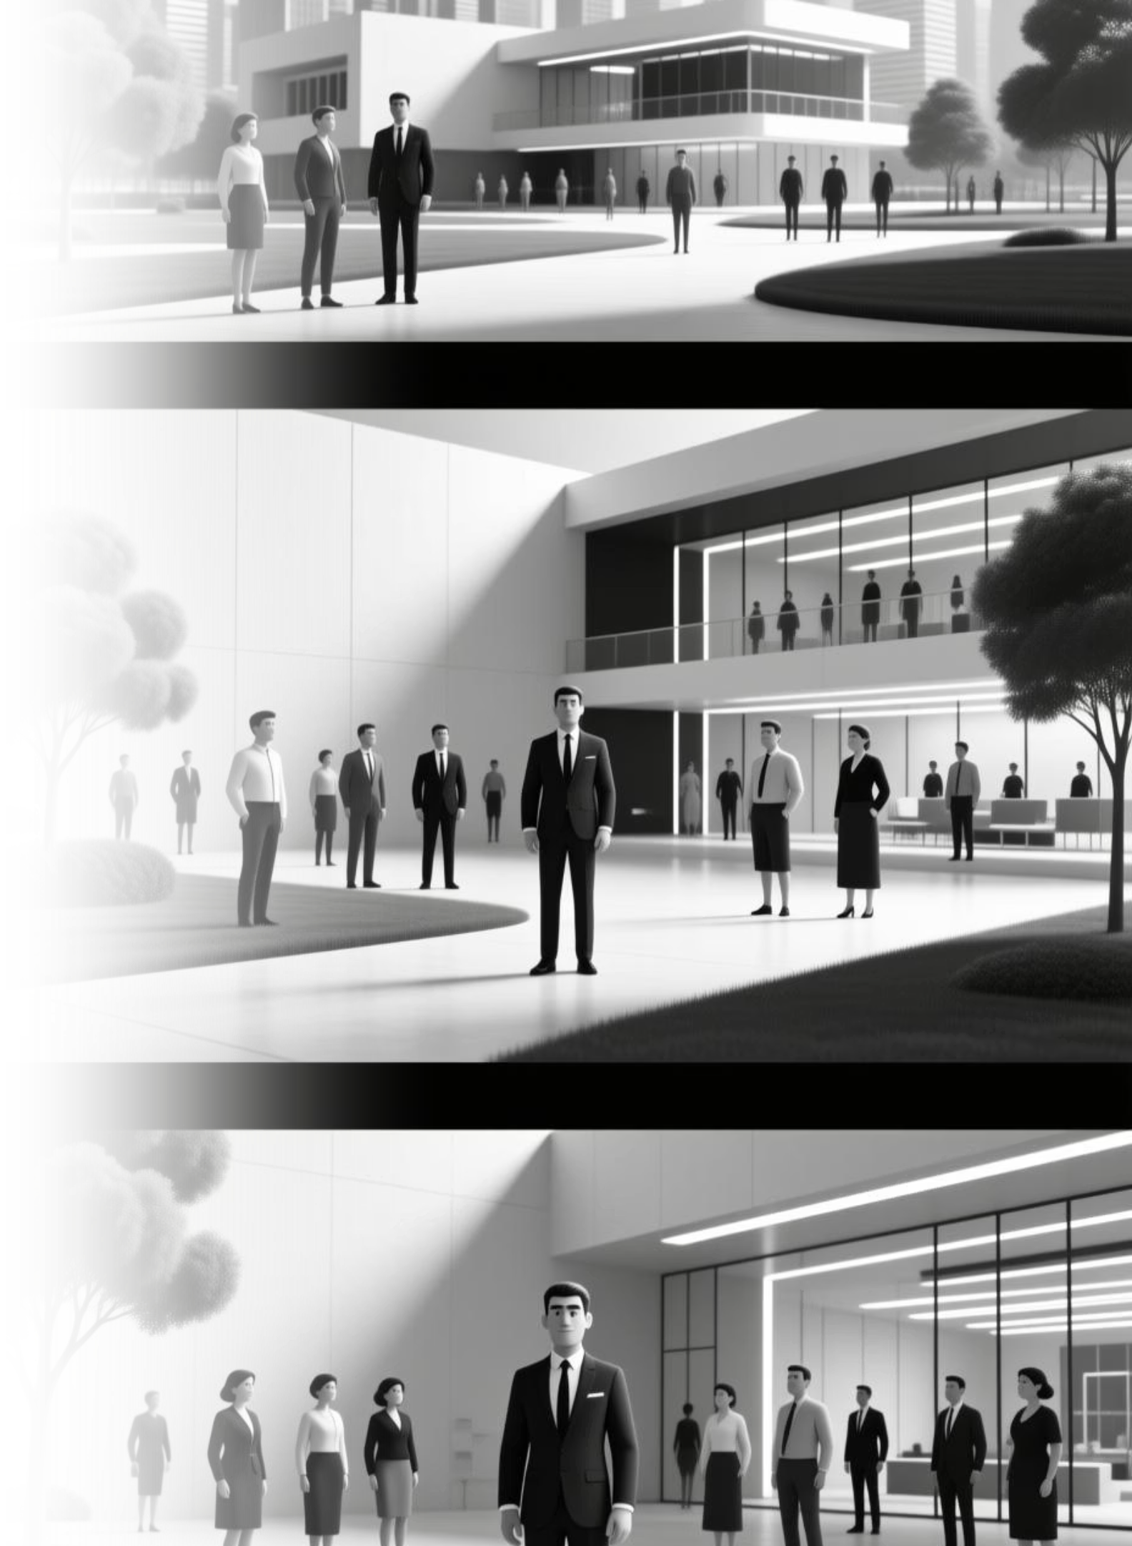
Aplicaciones y Beneficiarios
Seguridad Ciudadana
Prevención del crimen en espacios públicos y respuesta rápida ante incidentes.
Empresas y Corporaciones
Protección de activos, control de acceso y monitoreo de áreas sensibles.
Eventos Masivos
Gestión de multitudes y seguridad en conciertos, festivales y conferencias.
Salud y Cuidado
Monitoreo de pacientes en riesgo, especialmente en residencias o centros de cuidado.
OcluTrack Vision es una solución versátil que ofrece un valor significativo en múltiples sectores, mejorando la seguridad y la eficiencia operativa.

Slide 8
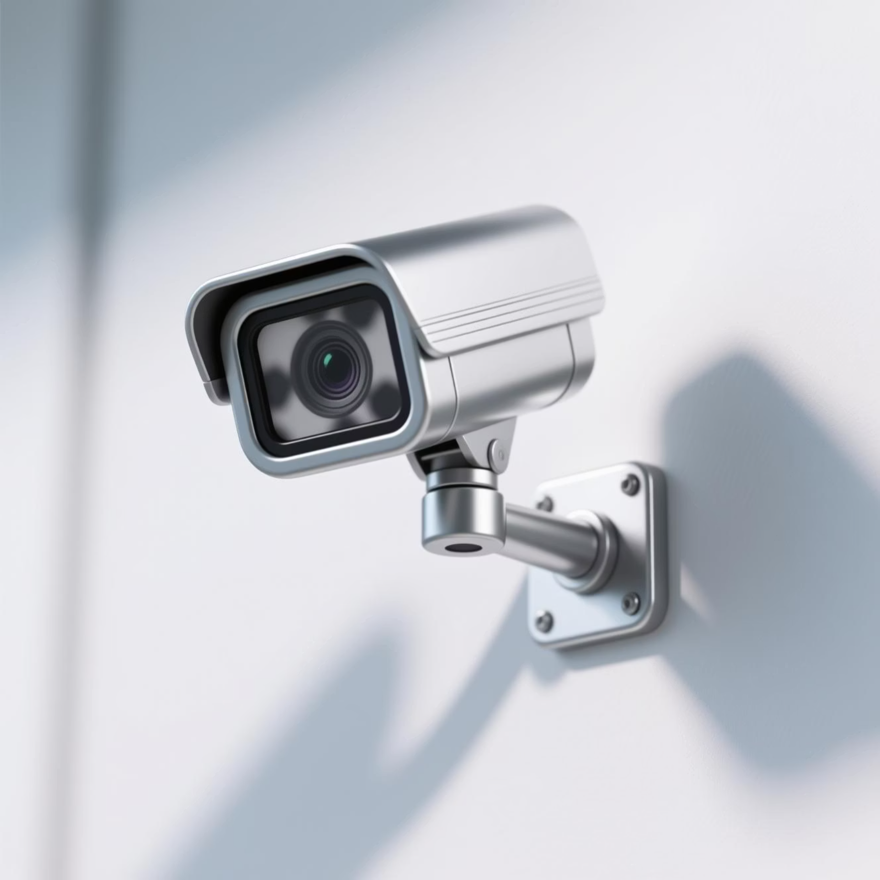
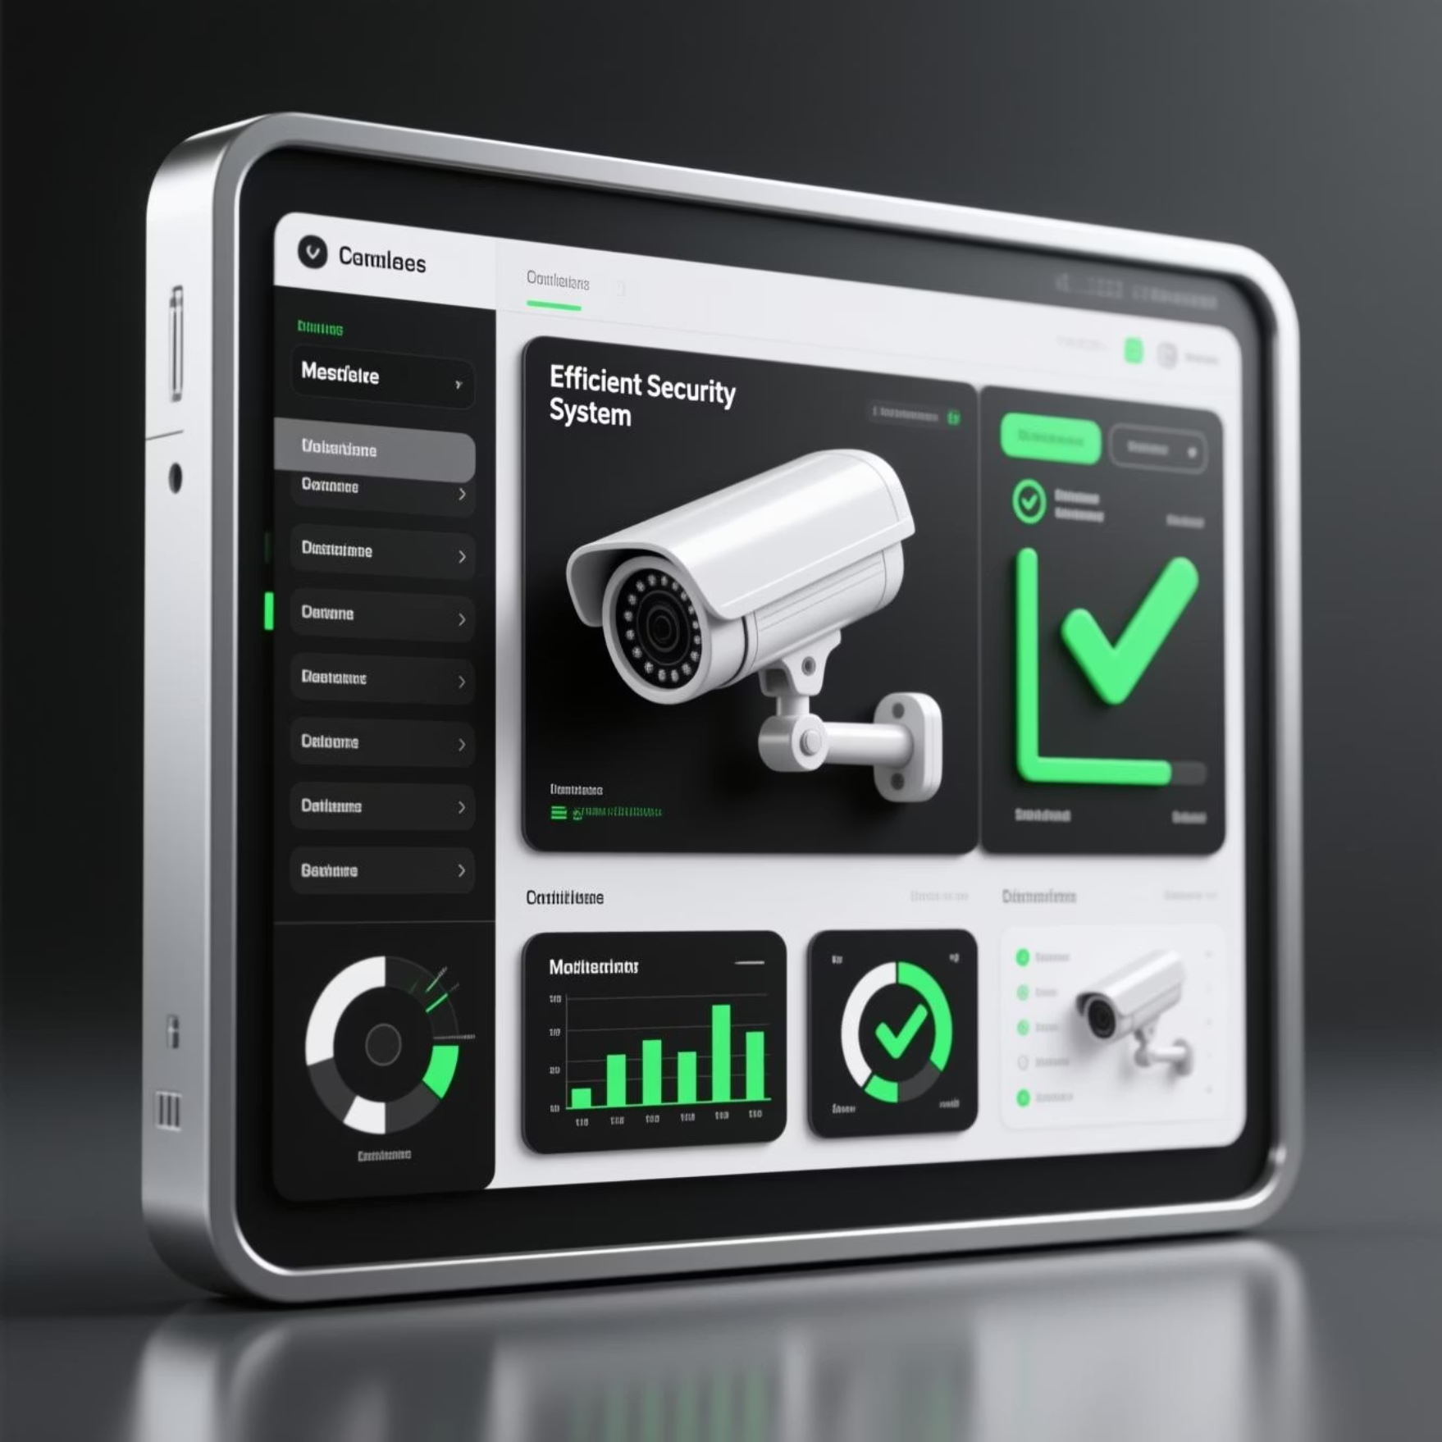
Impacto y Resultados Esperados
Antes de OcluTrack Vision
Con OcluTrack Vision
Puntos ciegos de seguridad
Cobertura de seguridad integral
Retraso en la detección de incidentes
Alertas instantáneas y proactivas
Recursos humanos sobrecargados
Optimización de recursos
Baja eficiencia en la vigilancia
Aumento significativo de la seguridad
OcluTrack Vision no es solo un avance tecnológico, es un catalizador para entornos más seguros y eficientes, transformando la vigilancia de reactiva a predictiva.

Slide 9



Futuro y Posibilidades de Expansión
Integración Web y Paneles Administrativos
Acceso remoto y gestión centralizada del sistema desde cualquier lugar.
Notificaciones Remotas Personalizadas
Alertas instantáneas vía SMS, correo electrónico o aplicaciones móviles.
Nuevas Aplicaciones y Módulos
Desde el control de acceso biométrico hasta el análisis predictivo de comportamientos.
Estamos en constante innovación, explorando nuevas fronteras para hacer de OcluTrack Vision una solución aún más robusta y versátil para las necesidades de seguridad del mañana.

Slide 10
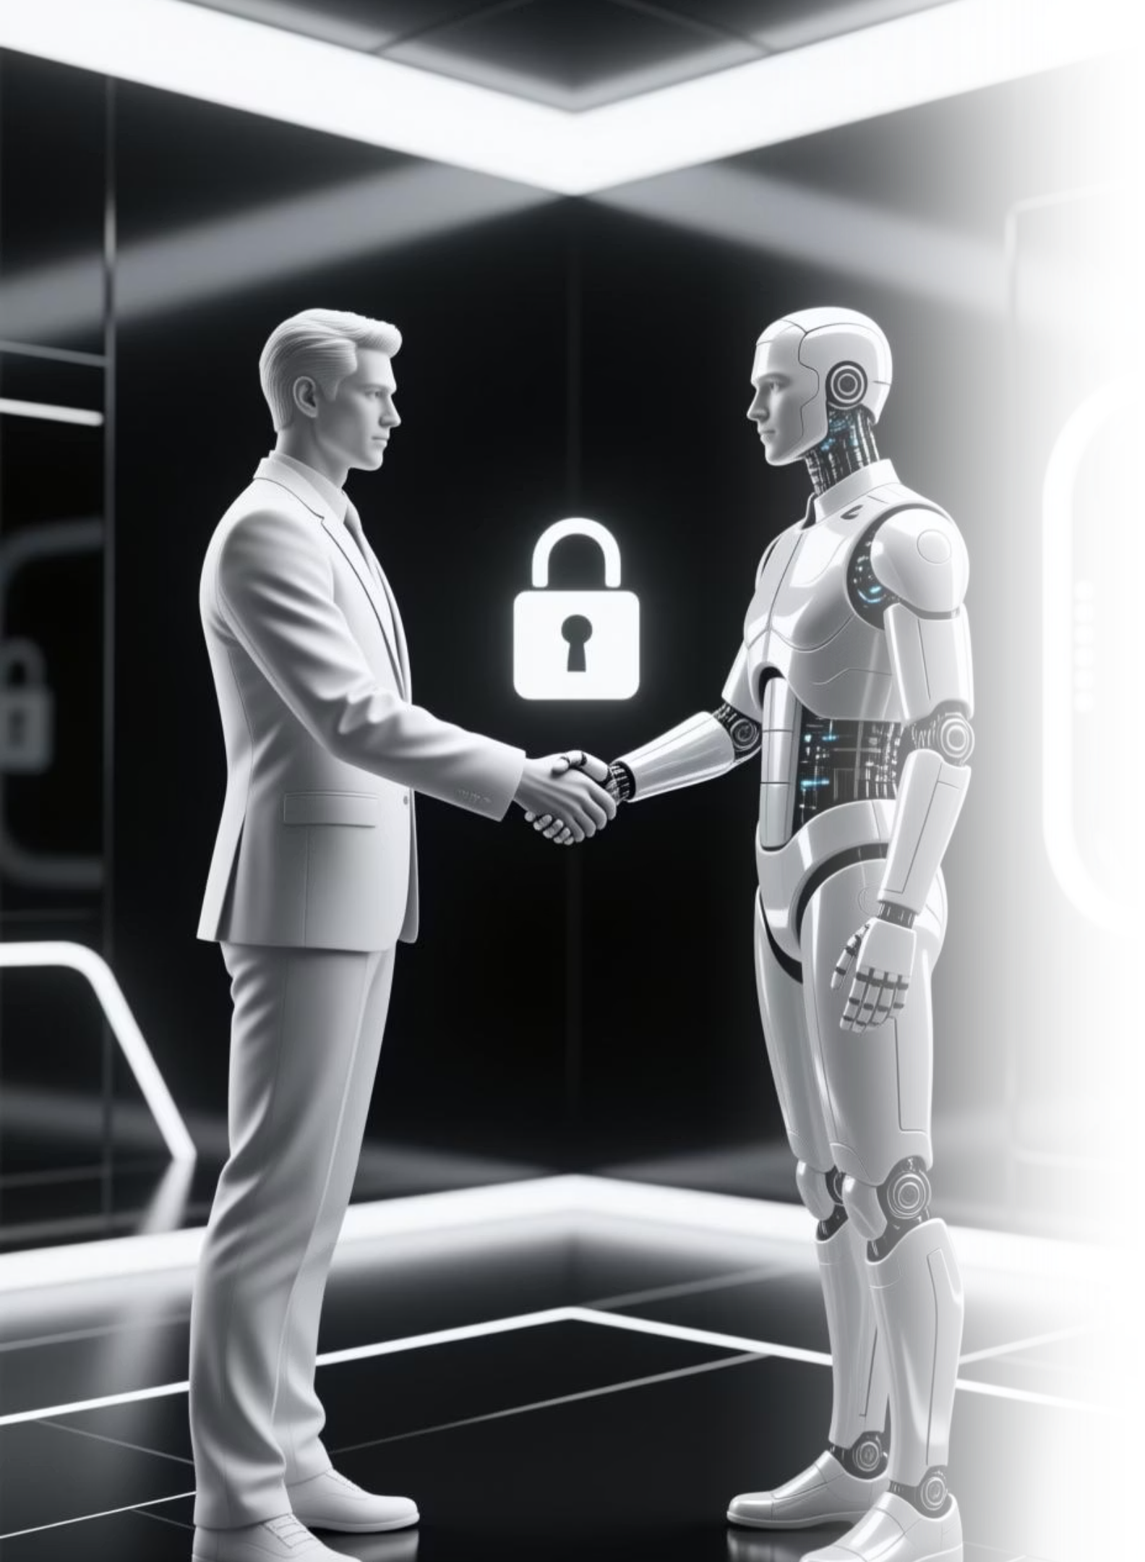
OcluTrack Vision: Un Futuro Más Seguro
Invierta en la Paz Mental, Colabore en la Innovación, Experimente la Seguridad del Mañana.
¿Interesado?
Contacte con nuestro equipo para una demostración personalizada.
Únase a Nosotros
Colabore en el desarrollo de la próxima generación de seguridad.
OcluTrack Vision no es solo una herramienta, es una promesa de un entorno más seguro, protegido por la vanguardia de la inteligencia artificial. Juntos, podemos construir un futuro más resiliente.

